Slide 1
Oblikovanje i analiza algoritama FFT u obradi signala
Jure Šiljeg
PMF, Zagreb
Siječanj 2014.

Slide 2
Uvod (1)
Zadatak nam je prikazati ulogu FFT-a u obradi signala.
Signali su, dakle, materijalni nosioci informacije.
U realnim informacijskim sustavima signali se prenose na veće ili manje udaljenosti najčešće u obliku elektromagnetskog titranja.

Slide 3
Uvod (2)
Signale smo navikli predočavati u Kartezijevom koordinatnom sustavu kao neke funkcije (domena je vrijeme).
DFT je u stanju konvertirati signale definirane kao funkcije čija je domena vrijeme, t, u funkcije čija je domena frekvencija, f, dok IDFT radi obratnu stvar.
Koja je primjena i gdje je tu korist uopće?

Slide 4
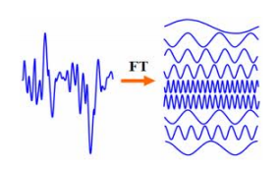
Uvod (3)
Transformacija s vremenske na frekvencijsku domenu pomaže identificirati frekvencijske komponente signala (spektar)!
Vojska, policija, multimedija, pametne kuće, telekomunikacije, ...
←Fourierova transformacija

Slide 5
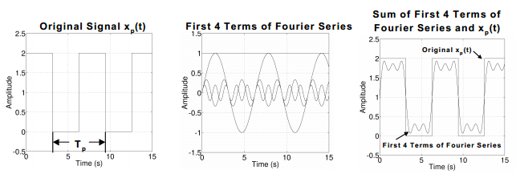
O problemu (1)
Moguće je pokazati da se svaka periodička funkcija može prikazati kao beskonačna suma ortogonalnih funkcija, a kada je riječ o oscilatornim funkcijama (sinus i kosinus npr.) tada govorimo o Fourierovom redu.

Slide 6





O problemu (2)
DEF: Neka je H Hilbertov prostor,
ortonormirana familija. Za tu familiju kažemo da je ONB unitarnog prostora X, ako je za svaki x iz H familija sumabilna i ima sumu x. Red se zove Fourierov red vektora x.
Trigonometrijska i eksponencijalna forma:

Slide 7
O problemu (2)
Fourierovi redovi se mogu primijeniti na periodične signale, ali se i neperiodični signali mogu napisati pomoću Fourierovih komponenti i taj proces se zove Fourierova transformacija.
Naša želja je upravo i modelirati neperiodičke signale jer se u praksi takvi i javljaju!

Slide 8


O problemu (3)
Ideja jest da se koristi eksponencijalni oblik Fourierovog reda i da se, uz osnovne manipulacije integralima, dobiju sljedeći važni rezultati:
(*) ←Fourierova transformacija
←Inverzna Fourierova transformacija

Slide 9
O problemu (4)
Čemu zapravo služi (inverzna) Fourierova transformacija?
Ponovimo, prebacuje signal iz domene u domenu (vrijeme ←→ frekvencija).
Praktičan problem je ponešto drukčiji, nažalost...
Digitalna obrada signala zahtijeva diskretni pristup i tome se nekako treba prilagoditi.

Slide 10
O rješenju (1)
U literaturi najčešće piše x(t) ako se misli na kontinuirani (neprekinuti) signal obzirom na kontinuiranu varijablu t (najčešće vrijeme).
Ako vrijeme nije kontinuirano već ima vrijednosti 0, T, 2T, ..., nT i sl., pišemo x[n] što onda zovemo diskretni signal.
Primijetimo da u (*) imamo neoperativni, kontinuirani signal s kontinuiranom varijablom.

Slide 11


O rješenju (2)
Za početak trebamo diskretizirati signal da bude operativan za prebrojivo mnogo „vremenskih” vrijednosti.
Ključ je u DTFT-i, a dobijemo je od FT-e.
DTFT nam daje način kako reprezentirati frekvencijski sadržaj (kontinuirani!) od diskretnih vremenskih signala.
DTFT IDTFT

Slide 12



O rješenju (3)
Sljedeći korak je DFT!
Nužno napraviti dvije stvari:
ograničiti broj točaka u vremenskoj domeni (recimo na N)
uzorkovati frekvencijsku domenu da je napravimo diskretnom.
(**) ← DFT
IDFT → (***)

Slide 13
O rješenju (4)
Što smo sada dobili?
Pomoću DFT-a smo dobili način za
transformirati domene (vrijeme <-> frekvencija )...
Što je korisno i dobro u svemu tome?
Vremensku funkciju (signal) smo naučili transformirati i to tako da imamo diskretan broj točaka u obje domene što znači da signali kao vremenski kontinuirane funkcije postaju odjednom operativni za stvarne primjere!

Slide 14
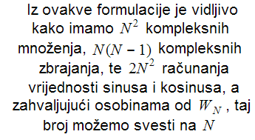
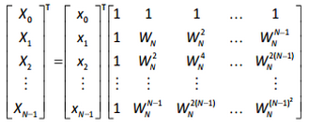
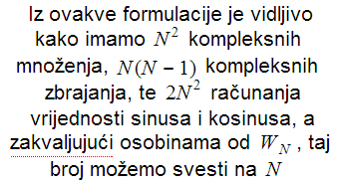
O rješenju (5)
Postavlja se pitanje koliko efikasno rješenje smo dobili i možemo li ga kako ubrzati?
Izraz iz (**) možemo zapisati i ovako:
Može se promatrati i matrični zapis od izraza (***).

Slide 15
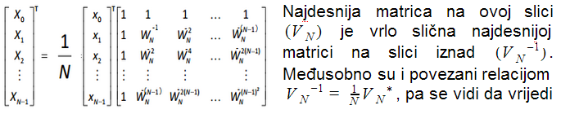

O rješenju (6)
Također je jednostavno formulirati neka svojstva prve matrice, , pa se tako može lako vidjeti da vrijedi:

Slide 16


O rješenju (7)
Brži algoritmi postoje i za konstrukciju jednog od njih ćemo se koristiti svojstvom kojeg smo posljednjeg spomenuli.
Također, mogu se iskoristiti još 2 svojstva za dodatno poboljšanje koje u okviru ovog seminara nećemo obraditi, a tiču se rotacijskog faktora:
1) svojstvo simetrije:
2) svojstvo periodičnosti:

Slide 17



O rješenju (8)
Naša ideja će ići u smjeru razbijanja početne transformacije u parne i neparne sekvence (**) : , potom možemo to malo srediti i dobiti sljedeće:
te iskoristimo
svojstvo d) za formiranje
Što smo ovime postigli?

Slide 18

O rješenju (9)
Usporedimo broj množenja...
Rekli smo da nam je za „obični” DFT trebalo, zapravo, kompleksnih množenja.
U novonastalom algoritmu imamo 2 sume gdje je svaka duplo kraća od početne iz (**) i uz to imamo dodatno još faktor koji množi drugu sumu. Sve u svemu dobijemo:
Za običan i skroz pristojan primjer od N=1024 dobijemo uštedu od 49.95 %!

Slide 19


O rješenju (10)
Najčešće promatramo realne i diskretne vremenske signale.
Rezultat FFT-a je, općenito, kompleksan niz koji sadrži po N realnih i N imaginarnih dijelova.
Vrijedi ,
Trebamo gledati samo prvih N/2 vrijednosti!

Slide 20
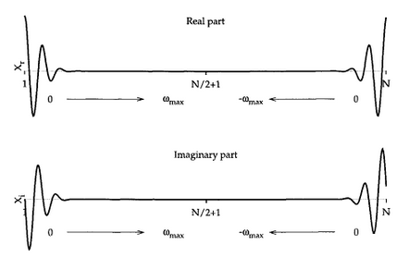
O rješenju (11)
Za određenu frekvenciju kojom se uzimaju uzorci, , maksimalna frekvencija koja se može točno prikazati bez da se javljaju odstupanja se zove Nyquistova frekvencija i ona iznosi /2.

Slide 21


O rješenju (12)
Samo grafičko prikazivanje rješenja vršimo na način da gledamo apsolutne vrijednosti frekvencija dobivenih FFT-om (jer nas zanima amplituda) u točkama s razmakom od .
Točke u kojima amplituda „strši” su točke gdje će nas zanimati frekvencija i odakle je možemo i očitati zapravo!
Dakle, za realne signale gledamo samo od 0 do
Hz (jer se ostale frekvencije neće dobro prikazati pa ih ni nema smisla promatrati).

Slide 22
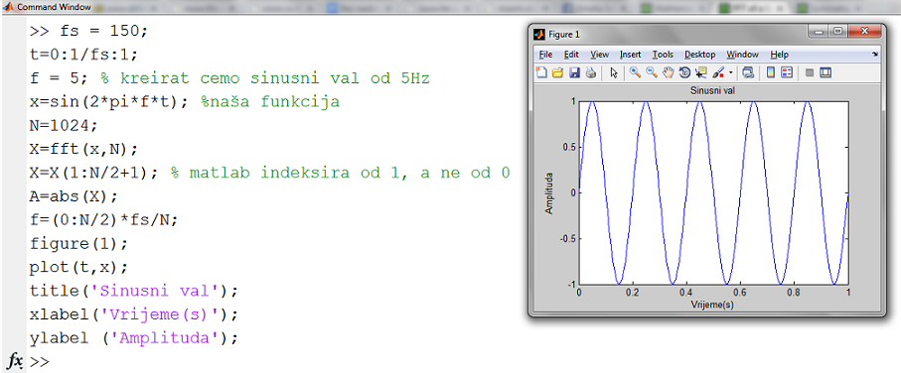
Testiranje (1)
Za početak ne baš realan slučaj „obične” sinusoide:

Slide 23
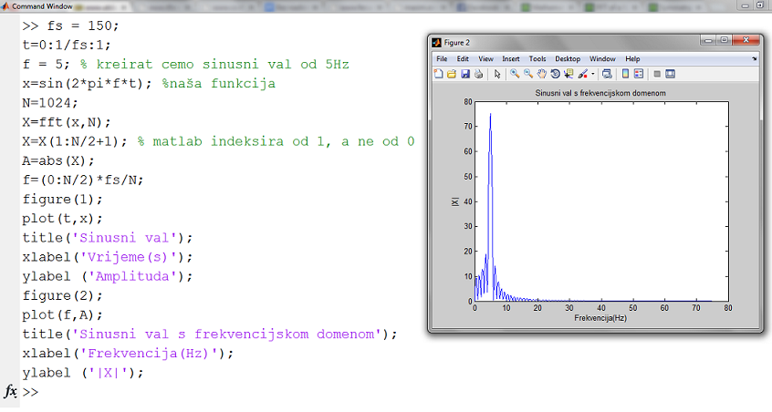
Testiranje (2)

Slide 24
Testiranje (3)
Dakle, dobili smo da se na frekvenciji od 5Hz javlja najveća amplituda, pa je to ona koju tražimo (prisjetimo se kako je bila zadana naša početna funkcija).
Eksperiment smo mogli vršiti i na nekom složenom signalu zahvaljujući MATLAB-ovoj snazi.
Promatrat ćemo sada (samo za ilustraciju) signal sa šumom.

Slide 25
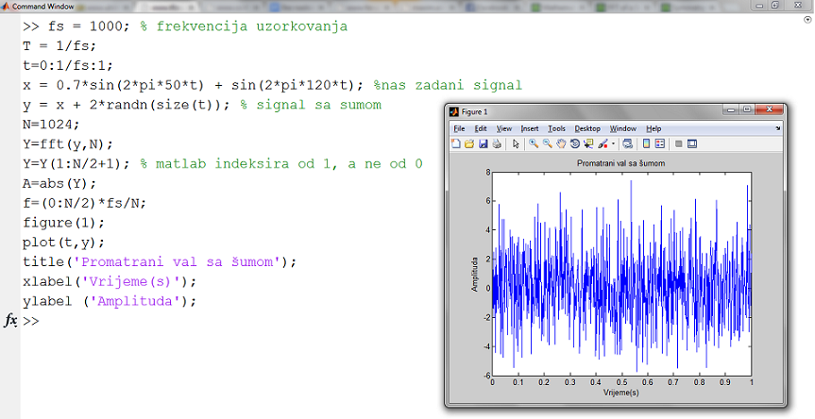
Testiranje (4)
Promatrat ćemo signal:

Slide 26
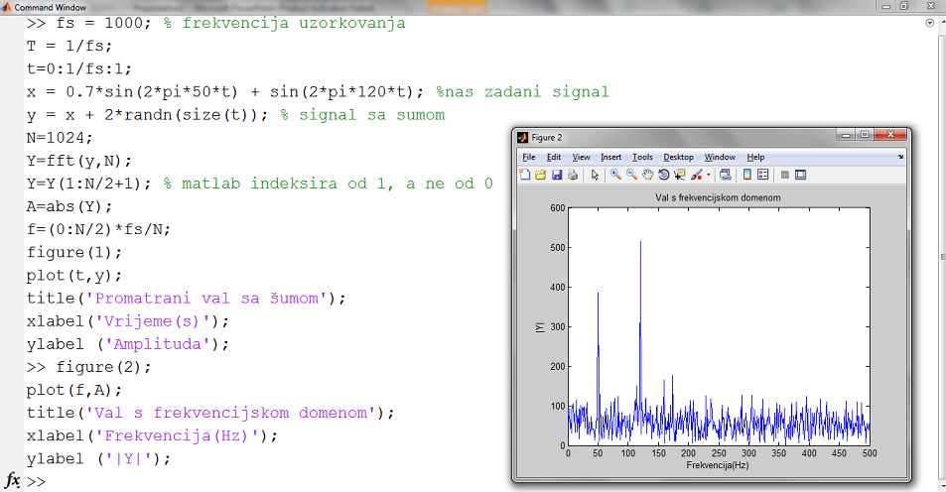
Testiranje (5)

Slide 27
Testiranje (6)
Snagu samog algoritma je možda najbolje ilustrirati primjerom.
Promatrat ćemo isti algoritam, za istu funkciju, ali s različitim brojem promatranih točaka.
Uzet ćemo drastične razlike.
Prvi slučaj za N=1024 (2^10) i drugi slučaj za N=1 048 576 (2^20) i promatrati brzinu izvođenja algoritma.

Slide 28
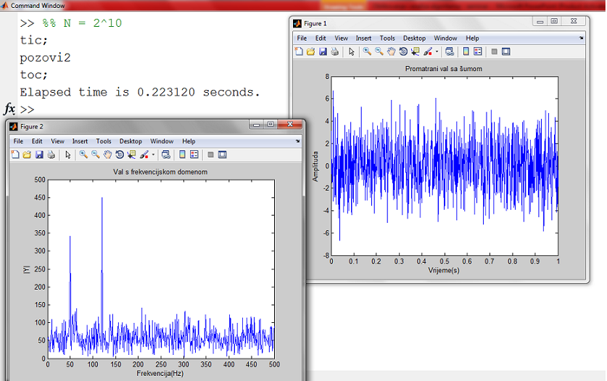
Testiranje (7)

Slide 29
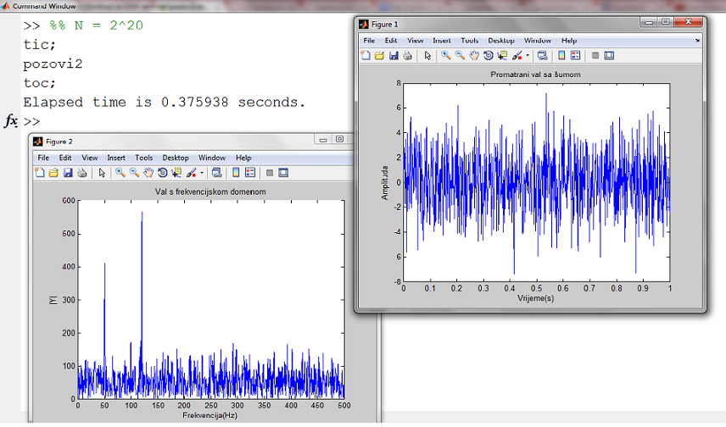
Testiranje (8)

Slide 30
Izvori
Prof.dr.sc. Hrvoje Babić : Signali i sustavi, Zagreb 1996.
Attila Felinger : Data Analysis and Signal Processing in Chromatography, Volume 21 (Data Handling in Science and Technology) , Elsevier Science B.V., 1998.
Mehmet Akhan/Keith Larson :The frequency domain (Instructor’s guide, lecture 4), University of Hertfordshire
H. Šikić : Bilješke s predavanja iz kolegija Fourierovi redovi, 2012./2013.
http://www.dsprelated.com/dspbooks/mdft/

Slide 31
Hvala na pozornosti !

